Slide 1
Eukaryotická bunka

Slide 2
základná cytoplazma - tvorí vhodné prostredie pre bunkový metabolizmus
cytoplazmatická membrána - oddeľuje dve prostredia s odlišným zložením
bunková stena - udáva tvar bunky a má mechanickú funkciu
cytoskelet - "oporná a pohybová sústava bunky"
jadro - koordinačné centrum bunky
mitochondrie - výroba energie
endoplazmatické retikulum - syntetické centrum bunky
Golgiho aparát - postsyntetická úprava biomolekúl
vakuoly - lyzozóm rastlinnej bunky, zásobáreň dôležitých látok a farbív
plastidy - fotosyntetický aparát rastlinnej bunky
lyzozómy - degradácia bunkových a mimobunkových štruktúr
peroxizómy - katabolické štruktúry bunky ?
glyoxyzómy - katabolické štruktúry bunky ?
ribozómy - drobné nukleoproteínové častice syntetizujúce bielkoviny
centrioly - centrá organizácie mikrotubulov ?
inklúzie - produkty bunkového metabolizmu

Slide 3
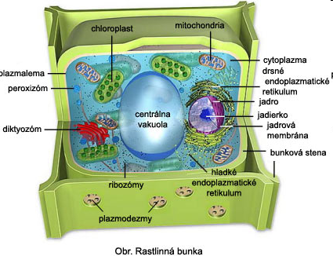

Slide 4
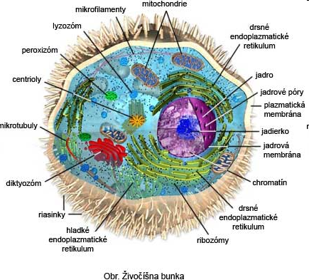

Slide 5
Bunka huby
Bunka húb je typická eukaryotická bunka, ktorá má niektoré spoločné znaky s rastlinnou aj živočíšnou ríšou. Mnohé bunky húb majú bunkovú stenu a vakuoly, ktoré sú typickým znakom pre rastlinné bunky. Avšak bunková stena húb obsahuje namiesto celulózy chitín, ktorý sa zasa nachádza v bunkách hmyzu, kde plní mechanickú funkciu. Od rastlín však huby odlišuje jeden zásadný znak: bunka huby nikdy neobsahuje plastidy, vyživuje sa teda výlučne ako saprofyt alebo parazitv - heterotrofne. Zásobnou látkou húb nikdy nie je škrob, ako je to u rastlín, ale glykogén, ktorý je zásobnou látkou živočíšnej bunky.

